Slide 1
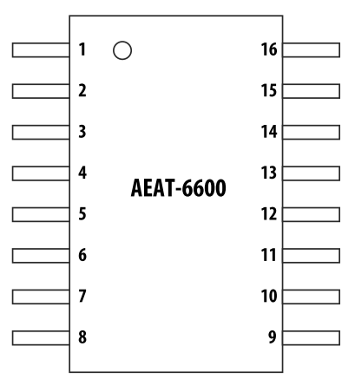
1. A/U
16. DO/DI
2. B/V
15. CLK
3. I/W
14. NCS
4. MAG_HI/OTP_ERR
13. PROG
5. MAG_LO/OTP_PROG_STAT
12. VPP
6. GND
11. PWRDOWN
7. ALIGN
10. VDD_F
8. PWM
9. VDD
3.3V
GND

Slide 2
